Slide 1

肾性贫血1例病例分享
医生：储文文
医院：上海健康医学院附属周浦医院

Slide 2

CONTENTS
目录
01
疾病概述
02
案例介绍
03
诊疗经过及用药
04
总结思考

Slide 3
01
预计2040年，慢性肾脏病将成为全球第5大死因
成年人连续3个月以上肾小球滤过率（GFR）低于每分钟60ml/1.73m2，或GFR高于每分钟60ml/1.73m2但肾结构有损伤时，即可诊断为CKD[1]。
根据GFR、尿蛋白水平，可以将慢性肾脏病分为1~5期^{[1]}，当GFR低于每分钟15ml/1.73m2时，被认定为肾功能衰竭（RF），随着CKD的缓慢进展，进入第5期后出现尿毒症，临床上称之为终末期肾病（ESRD）。
2020年，据世界卫生组织统计，全球CKD患病率为10.1%~13.3%，超过了糖尿病、慢性阻塞性肺疾病、抑郁症等疾病，死亡率从2000年的8.13%上升到2019年的13%，死因从第13位上升到第10位，预计2040年将成为全球第5大死因^{[2]}。
[1]上海市肾内科临床质量控制中心专家组. 慢性肾脏病早期筛查、诊断及防治指南（2022年版）[J]. 中华肾脏病杂志, 2022, 38(5): 453-464.
[2] World Health Organization. World Health Statistics 2020. Geneva: World Health Organization, 2020.

Slide 4
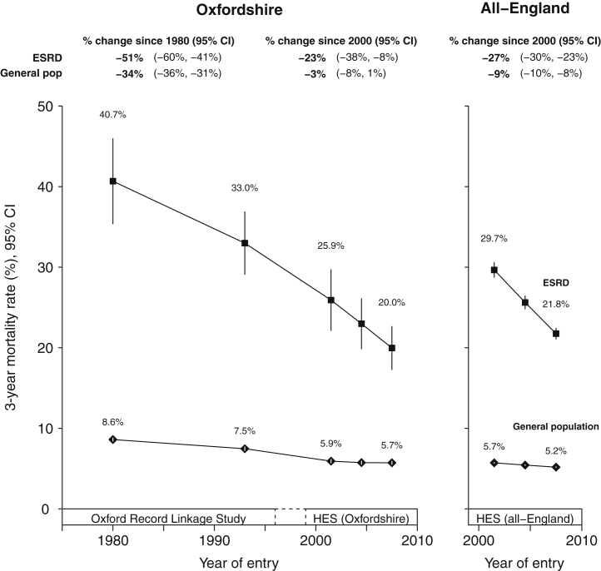
01
肾脏替代治疗是降低肾衰竭死亡的有效手段
肾脏替代治疗（RRT）^{[1]}是利用血液净化技术清除体内代谢废物，改善尿毒症患者临床不适症状的部分肾脏功能替代治疗方法，主要包括血液透析（HD）、腹膜透析（PD）和肾移植（KT）。
2020年国际肾脏学会发布的临床调查研究数据显示，尿毒症患者在接受透析治疗后，平均寿命可延长5~10年，如果积极配合治疗可维持寿命20年以上，最高达40年^{[2]}。
一项回顾性研究显示，接受治疗的终末期肾病患三年全因死亡率下降了约一半^{[3]}（相对下降51%，95%CI=41~60%)。（图）
[1]徐佳莹,于洗河.肾脏替代治疗的应用与效益研究进展[J].卫生经济研究,2023,40(03):24-28+31.
[2]International Society Of Nephrology. Advancing Kidney Health Worldwide [EB/OL]. (2021-01-01)[2023-10-31].https://www.theisn.org/.
[3]Storey BC, Staplin N, Harper CH, et al. Declining comorbidity-adjusted mortality rates in English patients receiving maintenance renal replacement therapy. Kidney Int. 2018;93(5):1165-1174. doi:10.1016/j.kint.2017.11.020

Slide 5
CONTENTS
目录
01
疾病概述
02
案例介绍
03
诊疗经过及用药
04
总结思考

Slide 6
02
病情介绍
（一）患者基本信息
姓名：徐*
性别：男
年龄：76
入院日期：
医院：上海健康医学院附属周浦医院

Slide 7
02
病情介绍
（二）病情介绍
主诉：肌酐增高16年，规律血透5年，呃逆3月
现病史：
现病史: 患者16余年前发现血肌酐升高（具体不详），平时服用肾衰宁、尿毒清治疗。患者血肌酐逐渐升高，多次发作右膝关节肿痛，考虑为痛风，每次服用痛风定后可好转。2018年患者因发现黑便就诊，查血红蛋白46g/L;肾功能：尿素44.75mmol/L↑，肌酐567.5umol/L↑，尿酸547.1umol/L↑，自此 开始规律血透（每周三次），目前患者透析每次超滤量约2-3kg,24小时尿量约500ml。近3月患者反复出现呃逆，无明星腹胀，无腹痛腹泻，无便秘，无咳嗽咳痰，无反酸，服用莫沙必利、雷贝拉唑等未见效果，现为进一步治疗，拟“尿毒症”收治入院。患者自本次发病以来，精神一般，胃纳尚可，睡眠一 般，便秘，小便如上，体力无明显下降，体重无明显下降。 患者自本次发病以来，精神可，胃纳可，睡眠可，大便如常，小便如常，体力无明显下降，体重 无明显下降。
既往史：
既往史: 平素健康状况一般；有无高血压病史患者有高血压病史16余年，最高血压200/100mmHg,目前服用络活喜1#bid、诺欣妥1粒bid治疗，血压控制情况不佳，平素血压140-160/80-100mmHg。有糖尿病病史15年，目前应用混合优泌林（早11u)治疗，血糖未监测。1992年因“胆结石”行当囊切除术，术后恢复良好。否认慢性支气管炎病史。有无胆结石病史否认胆囊炎病史。否认传染病史。预防接种史按规定。否认新型冠状病毒疫苗接种史。否认手术外伤史。否认输血史。否认药物过敏史，否认食物过敏史。

Slide 8
02
病情介绍
（二）病情介绍
个人史：
个人史：出生于上海市浦东新区，生长于上海。从事退休工作。否认吸烟史；否认饮酒史。否认药物嗜好。无工业毒物、粉尘、放射性物质接触史。无冶游史。否认疫水疫区接触史。流行病学史：1、既往有感染新型冠状病毒病史；2、无7天内境外旅居史。
婚育史: 已婚，已育，子女健康状况良好。
家族史：

Slide 9
02
病情介绍
（二）病情介绍
体格检查：
生命体征：BP：181/61mmHg，HR:97次/分
一般情况：BP：163/88Hg。神清，颈软，气管居中，颈静脉无充盈。胸廓正常，双侧语颤对称，两肺呼吸音粗，未闻及干湿性罗音。心前区无隆起，心尖搏动无弥散。心尖搏动位于左侧第五肋间隙左锁骨中线内0.5cm,未及拾举性搏动。心界无扩大。R:67次/分，律齐，未闻及早搏，各瓣听诊区未及病理性杂音。腹平软，右侧腹部可见一陈旧斜行手术疤痕，腹壁静脉无曲张，腹部未及包块，肝脾肋下未及肿大，全腹无压痛、反跳痛、肌卫。肝肾叩击痛（-）。移动性浊音(-)肠鸣音正常，左前臂动静脉内瘘触及震颤。双下肢轻微麻木、针刺感，病理反射未引出。

Slide 10
02
病情介绍
（二）病情介绍
血常规：
检查日期：2023-09-28
白细胞计数：7.64 x10^9/L 红细胞计数：4.25 x10^12/L
血红蛋白浓度：125.0 g/L 血小板计数：202.0 x10^9/L
中性粒细胞百分比：66.2% 淋巴细胞百分比：7.2%

Slide 11
02
病情介绍
（二）病情介绍
血生化：
检查日期：2023-09-28
丙氨酸氨基转氨酶：8.0 U/L 天门冬氨酸氨基转移酶氨基：11.0 U/L
总胆红素：9.36 μmol/L 直接胆红素：4.1 μmol/L
尿素：15.66 mmol/L 肌酐：826.0 μmol/L
总胆固醇：2.9 mmol/L 甘油三酯：2.02 mmol/L

Slide 12
02
病情介绍
（二）病情介绍
凝血功能：
检查日期：2023-09-28
凝血酶时间：18.2 s 活化部分凝血酶原时间：42.3 s
凝血酶原时间：10.8 s
国际化标准比值：0.87% D/二聚体：0.56 mg/L

Slide 13
02
病情介绍
（二）病情介绍
血涂片：

Slide 14
02
病情介绍
（二）病情介绍
肝功能：

Slide 15
02
病情介绍
（二）病情介绍
肾功能：
检查日期：2023-09-28
血肌酐：826.0 μmol/L

Slide 16
02
病情介绍
（二）病情介绍
免疫检查：

Slide 17
02
病情介绍
（二）病情介绍
尿常规：
检查日期：2023-09-27
尿潜血：阳性（+）
尿红细胞计数：38.7 个/高倍视野

Slide 18
02
病情介绍
（二）病情介绍
大便常规：
检查日期：2023-09-28
大便隐血：阴性（-）

Slide 19
02
病情介绍
（二）病情介绍
电解质水平：
检查日期：2023-09-28
钠：135.0 mmol/L 钾：3.65 mmol/L
钙： mmol/L

Slide 20
02
病情介绍
（二）病情介绍
心肌酶：
检查日期：2023-09-28
肌酸激酶同工酶(CKMB)：1.75 ng/mL 超敏肌钙蛋白T(cTnT)：0.02 ng/mL
肌红蛋白(ng/mL)：158.29 ng/mL

Slide 21
02
病情介绍
（二）病情介绍
心电图：
检查日期：2023-09-28
HR/心率： bpm/mL PR：242.0 ms
QT：386.0 ms QTc：416.0 ms
QRSD：-37.0 ms
心电图诊断：1、窦性心律 2.I度房室传导阻滞 3、ST-T轻度异常
心电图特点：心电图：

Slide 22
02
病情介绍
（二）病情介绍
其他辅助检查：

Slide 23
02
病情介绍
（二）病情介绍
影像学检查（有则记录）：

Slide 24
02
病情介绍
（三）病情诊断
临床诊断
临床诊断：
鉴别诊断：1.慢性肾衰竭（肾功能不全）合并贫血2.慢性肾衰竭（肾功能不全）合并肾性骨病3.血液透析4.高磷血症5.慢性胃炎6.高血压病3级（极高危）7.2型糖尿病8.冠状动脉粥样硬化性心脏病
诊断依据：1.慢性肾衰竭（肾功能不全）合并贫血、慢性肾衰竭（肾功能不全）合并肾性骨病、高
磷血症：患者老年男性，此次因“肌酐增高16年，规律血透5年，呃逆3月”入院，查体：左前臂动静脉
内瘘触及震颤。双下肢轻微麻木、针刺感，使用司维拉姆降磷，使用促红素纠正贫血，故此项诊断成
应。
2.慢性胃炎：患者既往有黑便病史，有呃逆，故需考虑此项诊断，待胃镜检查明确诊断。
3.高血压病3级（极高危）：患者有高血压病史16余年，最高血压200/100mmHg,目前服用络活喜1#bid、诺欣妥1粒 bid治疗，血压控制情况不佳，平素血压140-160/80-100mmHg,故此项诊断成立。
4.2型糖尿病：有糖尿病病史15年，目前应用混合优泌林（早11u)治疗，血糖未监测，故此项诊断成立。
5.冠状动脉粥样硬化性心脏病：患者偶有胸闷心悸，查心超：左房室增大伴左室舒张功能减退、升主动脉及主动脉窦部增宽、少量心包积液，故此项诊断成立。
分期/分类/分型：
其他诊断（有则记录）：

Slide 25
CONTENTS
目录
01
疾病概述
02
案例介绍
03
诊疗经过及用药
04
总结思考

Slide 26
03
诊疗经过及用药
（一）治疗方式：
（二）诊疗计划：
诊疗计划: 纳入肾性贫血临床 入径 QD 08；皮下注射1次 w26BIW 08；
※人促红素注射液(预充式)（基）10000IU/1ml/支 10000IU皮下 w26BIW 08；
碳酸镧咀嚼片(gt) 500mg*20片/瓶 500mg 口服 TID 08,12,16；
沙库巴曲缬沙坦钠片100mg*14片/盒 100mg 口服 BID 08,16；
盐酸乐卡地平片（带5)10mg*7片*2板/盒10mg口服 BID 08,16；
(礼混)精蛋白人胰岛素混合注射液(30R)(基（带6）3ml:300单位（笔芯)支/盒 11IU皮下 QD 08 自理；
葡萄糖测定（病房）4次 QD 08 空腹+三餐后2h；
※复方氨基酸注射液(9AA)(监250m:13.98g总氨基酸)/瓶 250ml 静滴 QD 08；
静脉注射 1次 QD 08 环磷；
静脉注射 1次 QD 08 左卡；
环磷腺苷注射液2ml:20mg*10支/盒 20mg 静注 QD；
氯化钠注射液（基）0.9%×10ml/支
（三）治疗用药：
2024-07-09：
治疗用药: （乙10）达依泊汀α注射液，40ug/0.5ml*101，1ml，静推，QW，30天；
(甲甲)肝素钠注射液（基），2ml:1.25万单位2，2ml，静推，TIW，1天

Slide 27
03
诊疗经过及用药
（四）治疗过程：
有无治疗延迟： 原因、证据
无治疗减量：原因、证据
有无更换其他方案：原因、证据、具体方案

Slide 28
03
诊疗经过及用药
（五）随访：
实验室检查：
随访1-实验室检查：
随访2-实验室检查：
合并用药（有则记录）：
  药物名称：
  单次给药剂量：
  给药频率：
  用药原因：
  开始日期：
  是否持续使用：
  结束日期：
不良事件：
严重不良事件：

Slide 29
03
诊疗经过及用药
（六）治疗疗效及转归：

Slide 30
CONTENTS
目录
01
疾病概述
02
案例介绍
03
诊疗经过及用药
04
总结思考

Slide 31
03
总结思考
请用一段话总结该案例的特殊性及诊疗过程中引发的思考：

Slide 32
03
总结思考
利益冲突说明：

Slide 33
03
总结思考
参考文献 ：
Reference list
[1]
[2]
[3]

Slide 34
感谢聆听！

